Slide 1
نموذج العرض الاستثماري

Slide 2
مقدمة
العرض الاستثماري هو عرض تعريفي مختصر عن المنشأة يزوّد الجمهور بمعلومات عن نموذج وخطة العمل.
يمكن للمنشآت الناشئة استخدامه في:
العرض للمستثمرين، وللشركاء والعملاء المحتملين.
العرض في المسابقات، مثل مسابقات تحديات الأفكار أو المنشآت الناشئة.
صمم هذا النموذج من قبل مركز ذكاء لاستخدامه كدليل إرشادي في بناء العرض الاستثماري.
*قم بحذف هذه الصفحة والصفحة الرئيسية بعد استخدام النموذج

Slide 3
العنوان
اسم المشروع /الفريق
اسم المقدم

Slide 4

المشكلة / الفرصة الاستثمارية
وصف للمشكلة أو لاحتياج السوق المستهدف وبناء الفرصة الاستثمارية عليها.
الحل المقدم أو المنتج والخدمة المحتملة لملِئ هذا الاحتياج.
إضافة أرقام / مرئيات / حقائق /أخبار/ ...

Slide 5
الوصف الكامل وطريقة الاستخدام للمنتج أو الخدمة
أوصف المنتج أو الخدمة ( هل هي تقنية مثل تطبيق أو منصة – أو منتج)
ماهي مميزات المنتج المقدم (يساعد في ماذا)

Slide 6
عرض النموذج الأولي
يمكن عرض النموذج الأولي كفيديو مبسّط أو صور.
يمكن عرض رسوم توضيحية إضافية لشرح رحلة المستخدم.

Slide 7
القيمة المضافة أو التنافسية
وضّح القيمة التنافسية لديك والمختلفة عن المتواجدين والمنافسين في القطاع ذاته.
حدد الفئة المستهدفة لاستخدام الحل بدقة.
مثال:
استخدام تقنيات متقدمة في التطبيق.

Slide 8
نموذج العمل التجاري
عرض نموذج العمل في حال الرغبة بالمشاركة، لتكون المعرفة التامة بأبعاده واضحة.
التركيز على مصدر أرباح المنشأة.
أمثلة:
بيع منتجات
إعلانات
اشتراكات

Slide 9
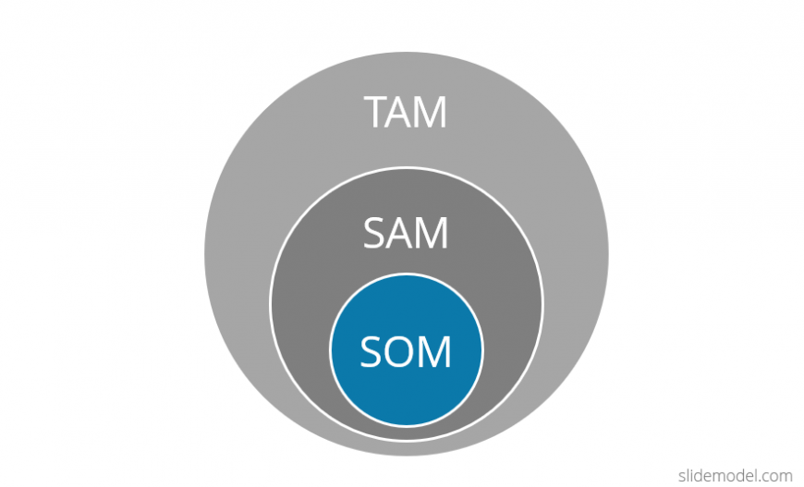
خطة الدخول إلى السوق
كيفية الوصول للعملاء واستقطابهم.
كيفية إقناعهم بالحل أو تجربة المنتج / الخدمة المقدمة.
كيفية الحصول على حصة من السوق.
إجمالي الطلب في السوق على المنتج أو الخدمة.
السوق المتاح والذي بالإمكان الدخول فيه واستهدافه ويقع في المحيط الجغرافي المحيط بك.
السوق الذي ممكن الاستحواذ عليه وأخذ الحصة الأكبر فيه.

Slide 10

تحليل المنافسين
توضيح من هم المنافسين وما يقدمونه.
كيف يختلف الحل المقترح أو المنتج/ الخدمة عن الموجود في السوق.
تموضعك بين منافسيك (بخدمة أفضل – جودة – سرعة خدمة - .. أو ماذا )
نموذج لجدول تحليل منافسين:
المنشآت الأخرى/ المنافسين | المنشآت الأخرى/ المنافسين | المنشآت الأخرى/ المنافسين | منشأتك
 |  |  |  | العامل المؤثر مثال: السعر المناسب
 |  |  |  | العامل المؤثر مثال: سرعة الوصول
 |  |  |  | العامل المؤثر مثال: متاح
 |  |  |  | العامل المؤثر مثال: المنتج / الخدمة
 |  |  |  | العامل المؤثر مثال: الجودة

Slide 11
آلية التنفيذ
اشرح الآلية المستخدمة لتنفيذ المشروع
اذكر المتطلبات والموارد اللازمة لتنفيذ المشروع

Slide 12
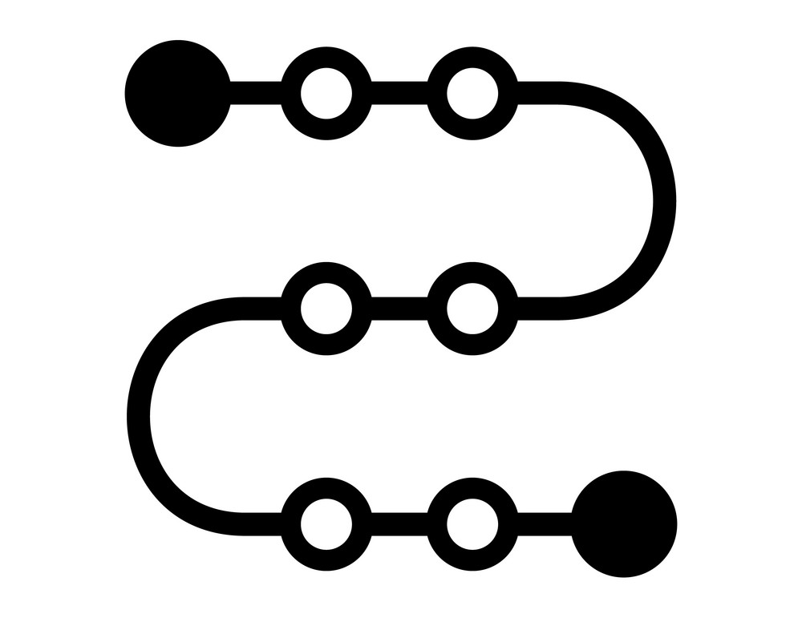
المرحلة الحالية
الخطة الزمنية
عرض المرحلة الحالية ووضع المشروع. هل هو في مرحلة (الفكرة – النموذج تجريبي أو الأولي – المنشأة/المنتج أطلق منذ فترة ومتواجد في السوق - ..)
الخط الزمني المتوقع لتطوير المنتج / الخدمة

Slide 13

الفريق
أسماء الأعضاء ونبذة قصيرة عن أهم مهاراتهم وخبراتهم.
إذا كان هنالك مستشارين أو جهات داعمة مثل مجلس إدارة أعرضهم هنا.

Slide 14

شكرًا على حسن استماعكم
اسم المنشأة / الفكرة
اسم المقدم
العنوان
وسائل التواصل

